Slide 1
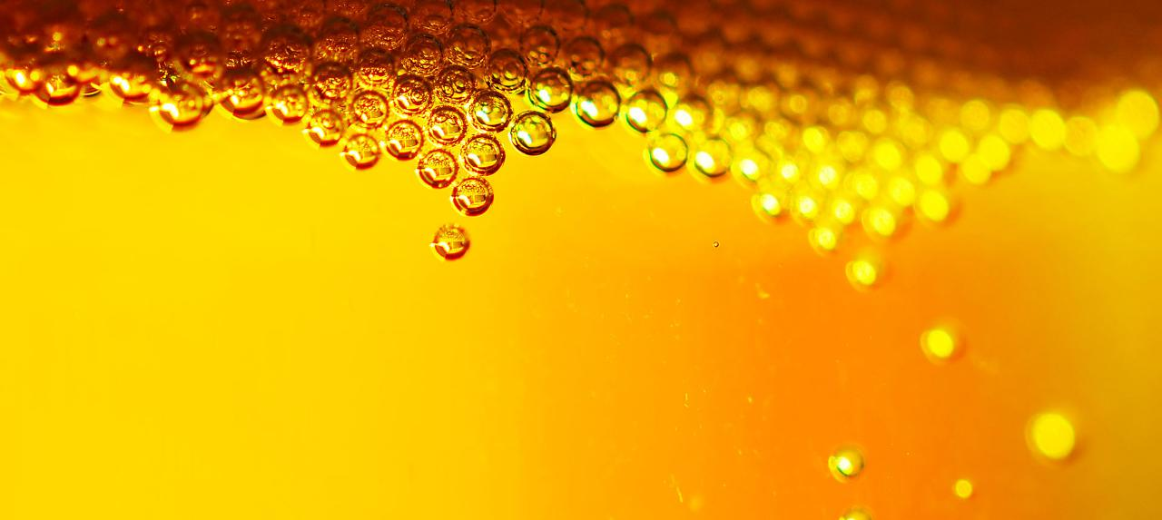

Slide 2
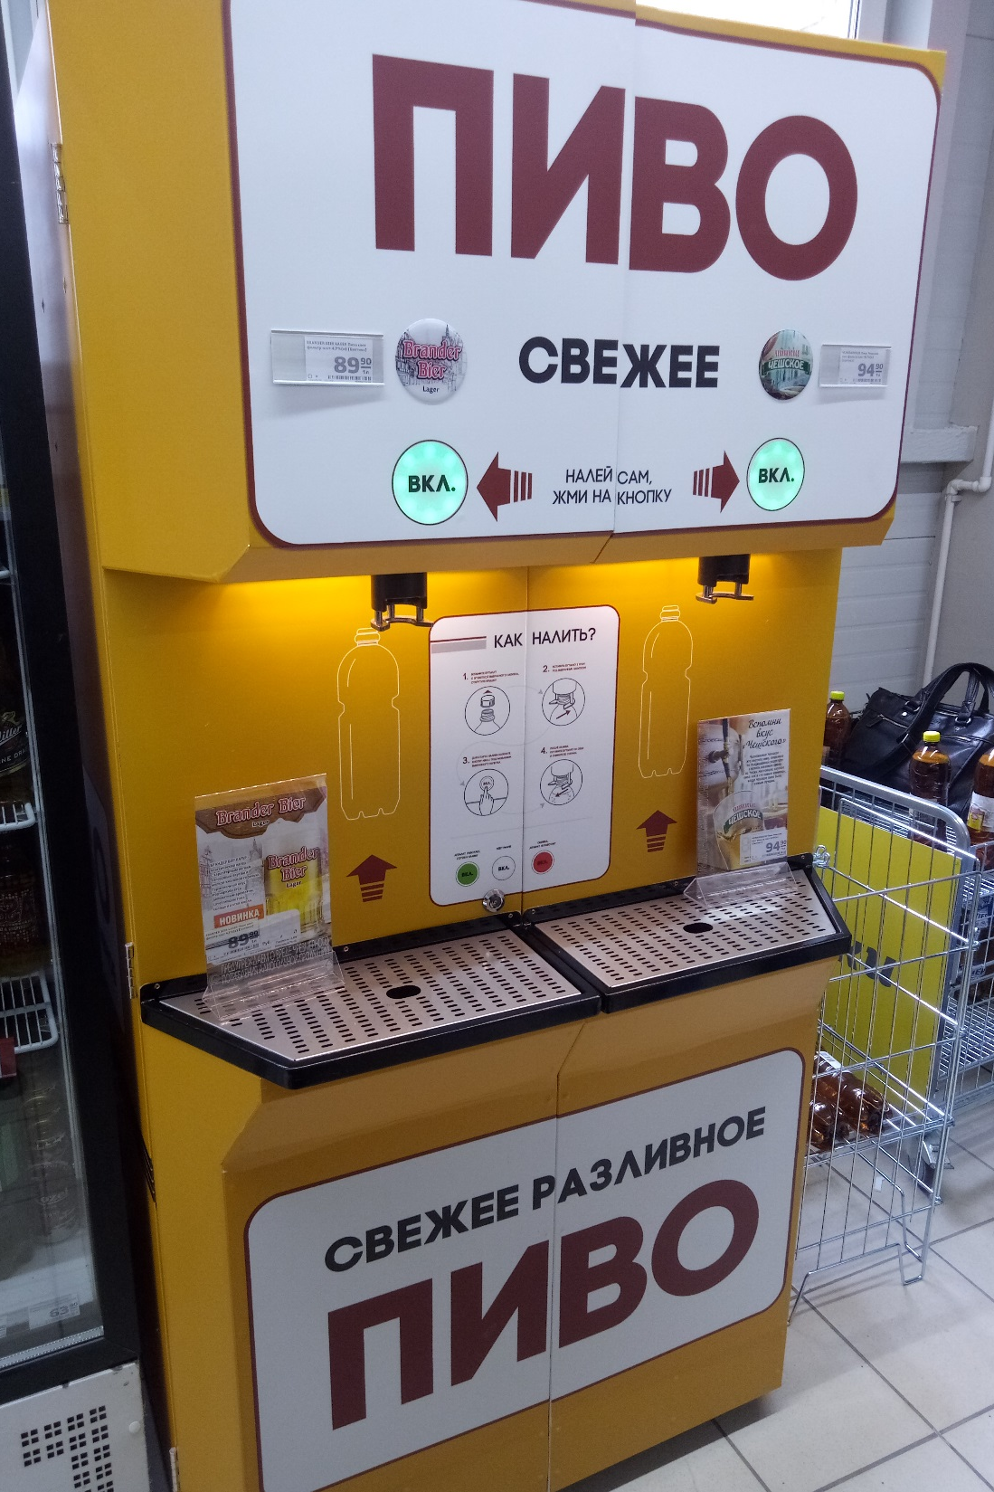
BeerBox Инновационный пивомат
Автоматизированный способ продажи разливного пива в супермаркетах
Полностью автоматический розлив двух сортов пива одним нажатием кнопки
Без затрат на содержание продавцов

Slide 3
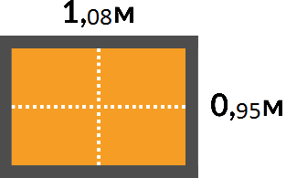
Что такое BeerBox?
BeerBox – это полноценная автоматизированная точка продаж разливного пива, аппарат устанавливается в торговом зале супермаркета и занимает площадь от 1,026 м²
Максимальная потребляемая мощность от сети напряжением 220В +10%/-15% частотой 50±1 Гц, Вт, не более | 900
Габаритные размеры аппарата, мм, не более ШхГхВ | 950 1080 1850
Масса аппарата в снаряженном состоянии (с рабочими жидкостями и баллонами СО₂) кг, не более | 420

Slide 4
Ключевая ценность
Технологичный ввод брендированного разливного пива в продуктовую матрицу фуд-ритейла
УВЕЛИЧЕНИЕ
ОБЪЁМА ПРОДАЖ
Notes:
вобравшего в себя все преимущества продажи пива на розлив с минимальными рисками.

Slide 5
Дополнительные выгоды
Доверие покупателей
Гарантия качества пива и репутации
Отстройка от конкурентов
Проще договариваться с сетями
Яркий рекламный носитель в торговом зале
Легко масштабировать
Notes:
Напитки на розлив ассоциируются с качеством. Эстетичное исполнение дополняет картину.
Пиво хранится в холодильнике и не продаётся по истечении срока годности.
Уникальный и современный способ продажи позволит выгодно отличаться от остальных.
Traffic builder Сильный аргумент в диалоге с сетями: такие решения привлекают новых покупателей.
Помимо WOW – эффекта это ещё и яркий рекламный носитель в торговом зале.
Решение «из коробки» позволяет быстро и стабильно запуститься в разных условиях с соблюдением единых стандартов качества и сервиса.

Slide 6
Высокая скорость налива
1,5 литра пива
от 1 минуты!

Slide 7
Простой процесс покупки
Возьмите бутылку и снимите крышку
Вставьте бутылку и нажмите на кнопку
Заберите бутылку
и закройте крышкой

Slide 8
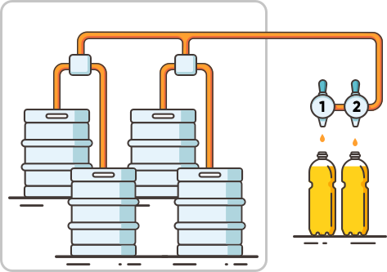
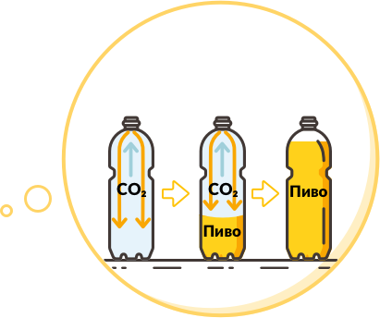
Как это устроено?
Полностью автоматический налив методом противодавления
t˚= 2-10 C˚

Slide 9
Простое обслуживание
Простая промывка: необходимо только подключить промывочный кег и установить бутылку – аппарат промывается самостоятельно
Простая и быстрая замена кег и баллона с СО₂ с фронтальной стороны
Управление с мобильного телефона: приходят подсказки и уведомления
Дистанционная блокировка продажи пива: по времени, по истечении срока годности

Slide 10
Отличный сервис
Онлайн статистика
Техническая поддержка 24/7
Гарантия 1 год

Slide 11
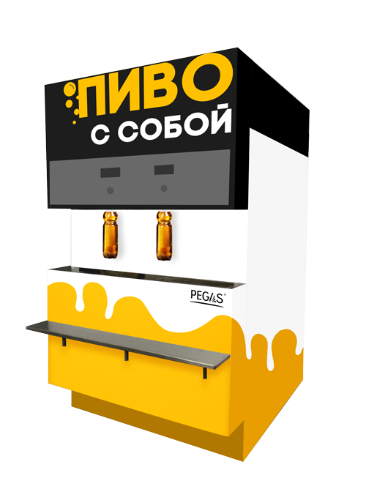
Позднеев Александр
Региональный менеджер
alexandr.pozdneev@npmgroup.ru
+7 (913) 789 77 55
+7 (383) 211 90 49 (доб. 489)

